Slide 1
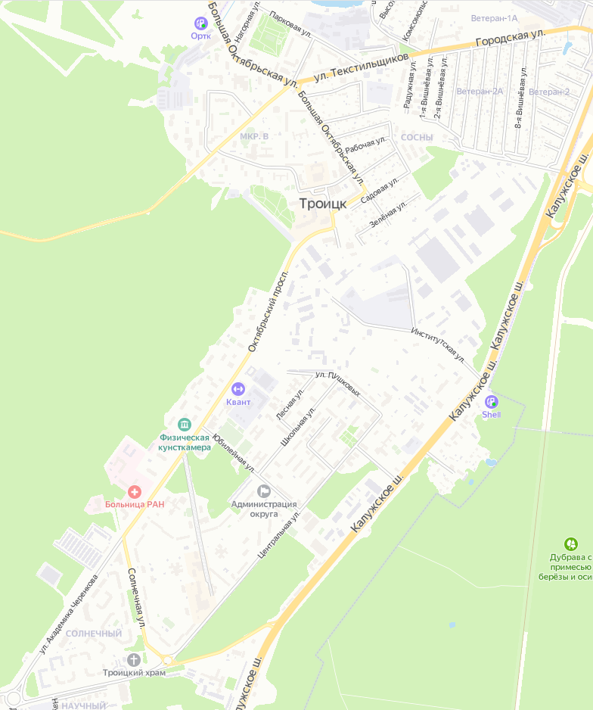
Троицкая камвольная фабрика
Сквер Академический
ООО «ЖЭК Комфорт»
Бышовец Д.В. 8 903-288-43-23
ЗАО «ТКС»
Шевкунов Р. 8 903 561-56-32
МУП Троицкая электросеть
8 916 407-45-05
МУП Троицктеплоэнерго
Владимир 8 985-908-25-06
Володин Владимир Сергеевич
8 909-921-71-12
Мик. «В» д 32.
Жители дома.
Городской стадион
Мискун С.А. 8905-781-16-21
Тимофеева Татьяна
8926-436-11-40
Роща за Сиреневым 10
ООО «ТЖС» Шашкин Н.Н.
8 905-781-05-25
Горстрой Клочков В.П.
8 967-082-10-57
Дегтярев Владимир
8 906-728-03-36
ТРИНИТИ
УДАРНЫЙ ОБЪЕКТ
Сиреневый Бульвар
Кукишев В.А.
8926-588-43-53
ЦФВД РАН
Администрация
ТИСНУМ
ИЗМИРАН
ООО Фактор Мед
ТДШИ, МОСТ
Библиотека №2
Музей,ТЦКТ
Филимонов Владимир
8926-083-63-32
Вдоль Октябрьского проспекта от д.1. до д.31
ООО «Агентство Талион»
Агафонов Евгений Леонидович
8916-517-70-51
Дегтярев Владимир
8906-728-03-36
Сквер на Солнечной 6, 8, 12
(сбор у ТП ул. Солнечная , д. 10)
Мособлгаз «запад»
Соколов А. 8909-621-97-97
Фактор Мед
Отдел образование
Филизат Наталья 8903 11 98 721
Тимофеева Татьяна
8926-433-11-40
Троицкая роща ближе
к церкви Фиан
8 925 060 61 67
Альберт

